Slide 1
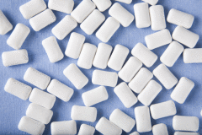
ЖЕВАТЕЛЬНАЯ РЕЗИНКА- польза или вред?

Slide 2
Содержание:
История жевательной резинки.
Анкетирование.
Полезные свойства жевательной резинки.
Негативное влияние жевательной резинки.
Советы любителям жевательной резинки.

Slide 3
История жевательной резинки.
Небольшие кусочки смолы, обнаруженные археологами при раскопках поселений древних людей, — это не что иное, как первая жевательная резинка.

Slide 4
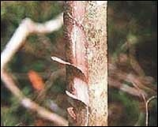
Более 1000 лет индейцы племени майя для тех же целей использовали сок гевеи (каучук), а также для того чтобы постоянно тренировать свои десны и жевательные мышцы использовали смесь шерсти и меда.
В 1848 году американский лавочник Джон Кертис начал первым в мире производить жвачку – он просто расфасовывал в бумажки кусочки смолы.
В 1869 году генералом Антонио Лопес де Санта Ана была изобретена настоящая жевательная резинка.
В 1970 годы первая жевательная резинка была выпущена в СССР.

Slide 5
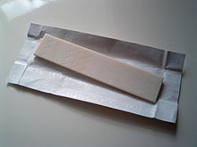
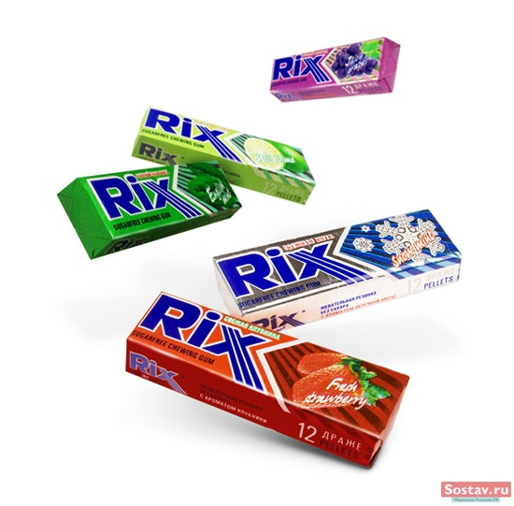
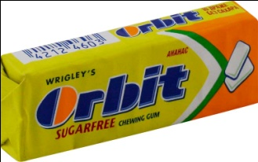
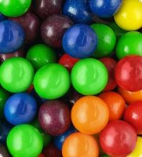
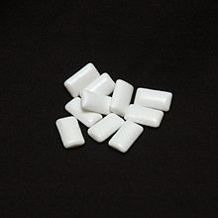
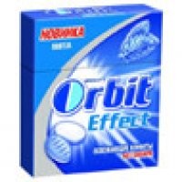
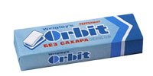

Slide 6
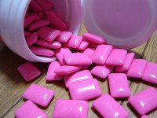
Анкетирование
Как часто ты употребляешь жевательную резинку?
Когда в течение дня ты пользуешься жвачкой?
С какой целью ты используешь жевательную резинку?
Какую жевательную резинку ты предпочитаешь?

Slide 7
Полезные свойства жевательной резинки:
Жевательная резинка – это возможность очистить от остатков пищи зубы и полость рта после еды.
Процесс жевания приводит к улучшению кровоснабжения дёсен и укреплению зубов.
Жевательная резинка освежает дыхание.

Slide 8
Негативное влияние жевательной резинки:
Жевание на голодный желудок может спровоцировать заболевание желудочно-кишечного тракта.
Ингредиенты жевательной резинки могут вызвать местные и общие аллергические реакции.
Сахаросодержащие жвачки могут вызвать заболевание кариесом.

Slide 9
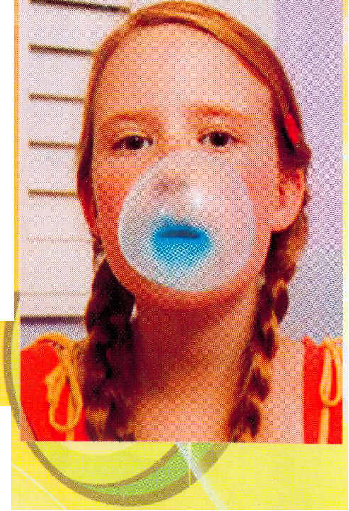
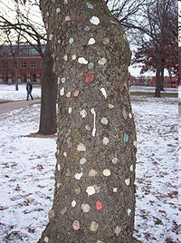
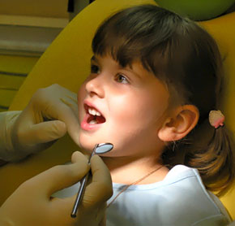
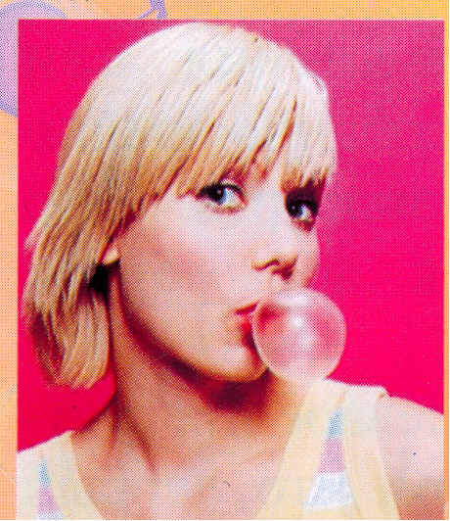

Slide 10
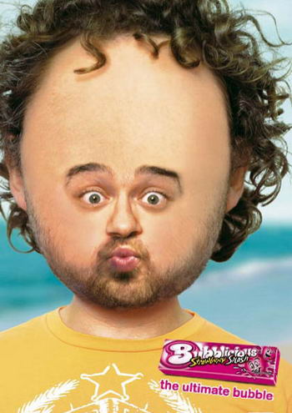
Жевать или не жевать?
Состав жевательной резинки «Orbit»:
резиновая основа;
мальтит Е965;
сорбит Е420;
загуститель Е414;
иск. ароматизаторы;
стабилизатор Е422;
маннит Е421;
краситель Е171;
аспартам Е951 ;
антиоксидант Е320 и т.д.
Аспартам в 200 раз слаще сахара.В результате превращений в организме вырабатывается яд, действующий на нервную и сосудистую системы.
Антиоксидант Е320 вызывает аллергические реакции, тошноту желудочно-кишечные расстройства.

Slide 11
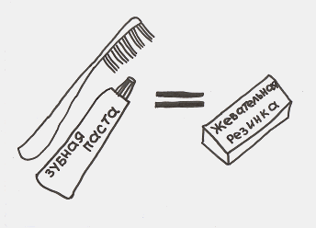
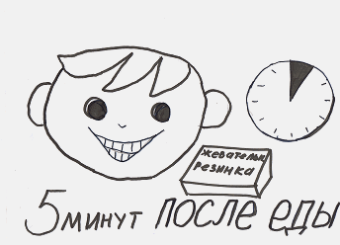
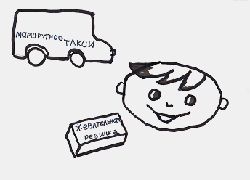
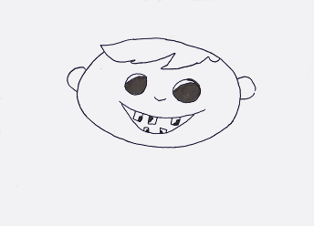
Если щетки нет зубной, Можно жвачку взять с собой, И тогда скорей-скорей Зубы будут побелей.
Пять минут после еды Пожуём жевачку мы, Нам дыханье освежит, Зубной кариес победит!
Если вас тошнит в маршрутке, Вы жевачку-то пожуйте, Ваша тошнота тогда Вся исчезнет без труда.
Если жвачка сладка, Знайте - она гадка, Хоть и сладка и вкусна, Разрушает зуб она!

Slide 12
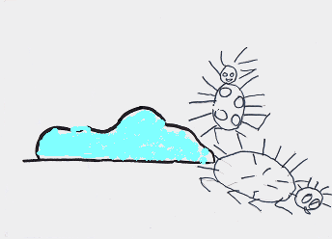
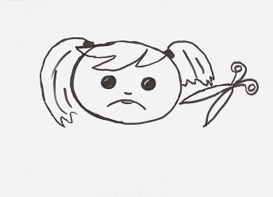
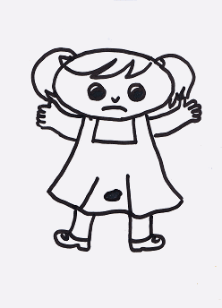
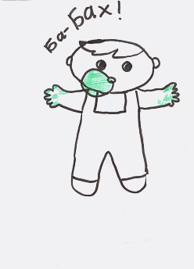
Жвачка на полу лежит, Из неё микроб бежит. В руки брать её опасно - Умным детям это ясно!
В нашей школе беспорядок: Лепят жвачку на столы. “Помогите отлепиться!”- Вас, ребята, просим мы.
Если в волосы попала, “Караул!” - кричи тогда. Отстригать придётся пряди! То-то будет красота
Если вы жуёте жвачку, Не кидайте никуда И на стены не лепите, В урну бросьте. Вот куда!
Вот рекламу посмотри - Надувают пузыри, Зелёные и синие, С виду-то красивые. “Хуба-Буба” называется, Руки от неё не отмываются.

Slide 13
Спасибо за внимание!
Роговская Екатерина Андреевна
МОУ СОШ с. Белоногово

